Slide 1
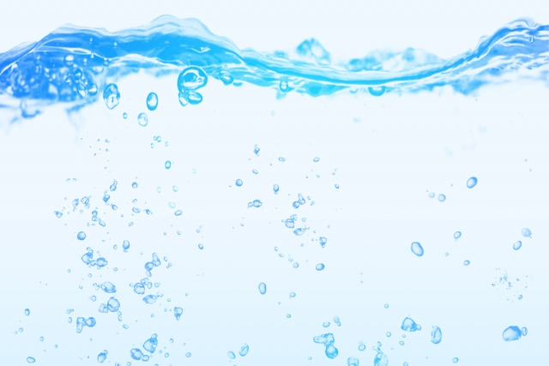


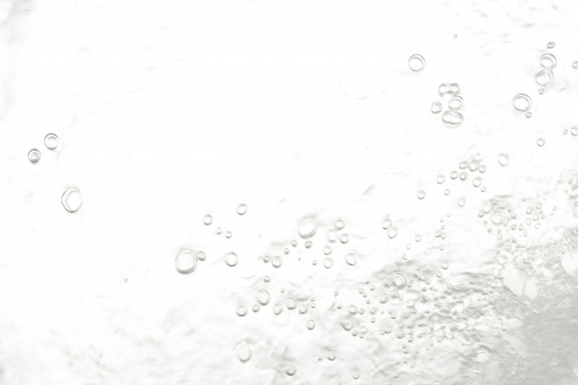
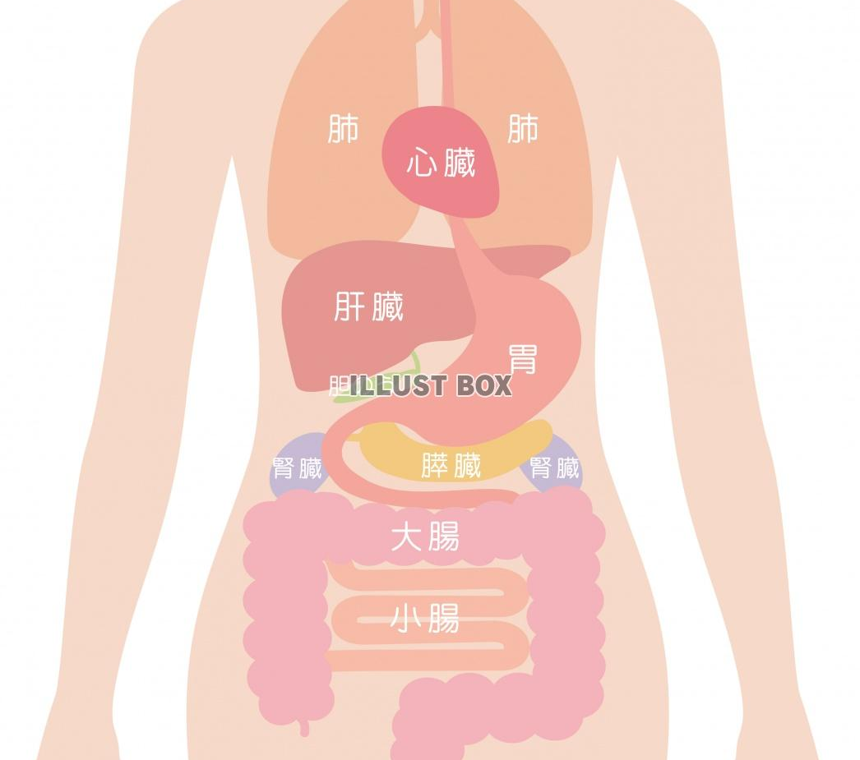

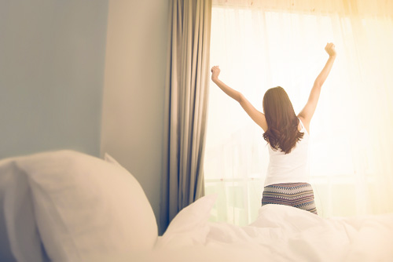
高濃度酸素水
オーエイト
高濃度酸素水ってなに？
酸素を通常より多く、豊富に含んだ天然水です。独自技術の超分散技術により、通常O2の状態でしか存在しない酸素をO8という特殊な分子構造を持つ酸素へと進化させることに成功しました。また、水の中で溶けやすく、O2のままではすぐに気化してしまい、保存が効かない酸素をこのO8の状態にすることで水中に安定的に閉じ込めることができることを研究により発見しました。オーエイトピュアは、O8の技術を使用することで全く新しい、そしてより高濃度の酸素水なのです。
通常の酸素
オーエイトの酸素
O
O
O
O
O
O
O
O
O
O
O
O
O
O
O
O
O
O
O
O
O
O
O
O
O
O
O
O
O
O
O
O
O
O
？？？？？？？？
酸素の吸収率
150％
オーエイトの最大の特徴はその高い吸収率。研究の過程でこれまで肺のみで行っていた酸素吸収に新たなルートを発見しました。この酸素水を摂取することで腸からも酸素を吸収できることがわかりました。通常の肺呼吸と比べて、オーエイトピュアを摂取した直後は150％も体内酸素がUPしていることがわかりました。
100％
肺
0％
通常
オーエイトピュア
■心地よい睡眠タイムをサポート
酸素が脳に取り込まれると、脳に血液が巡りやすくなり、副交感神経が優位に働きます
それによってリフレッシュ効果が期待できる。いつもの睡眠タイムも心地よく感じるはずです

